Slide 1
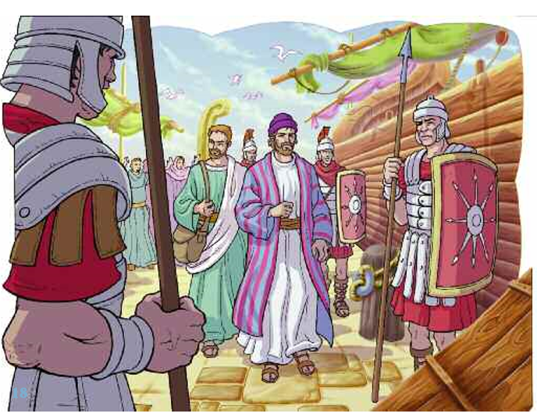
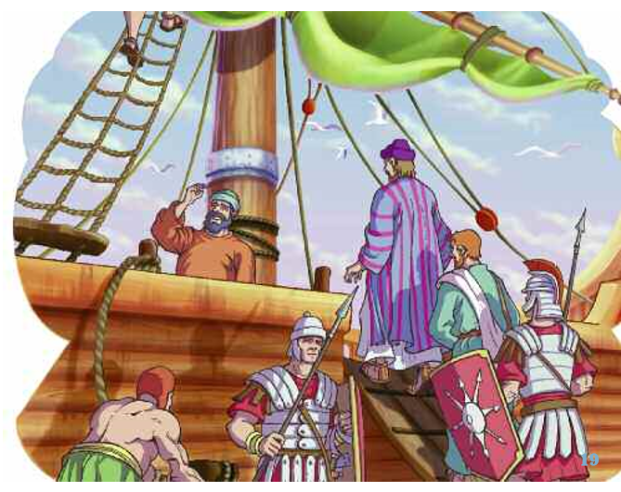
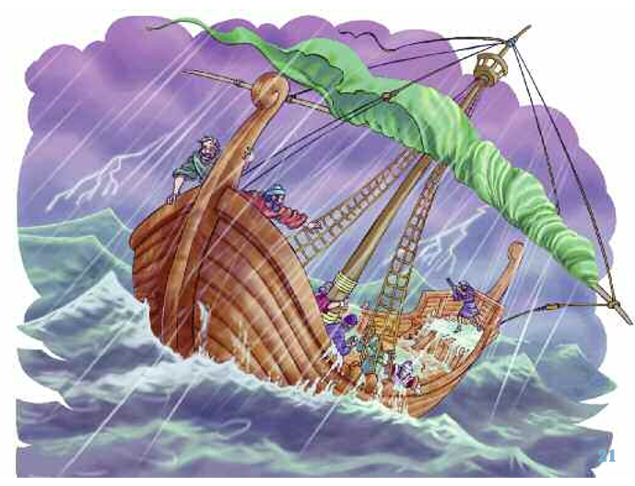
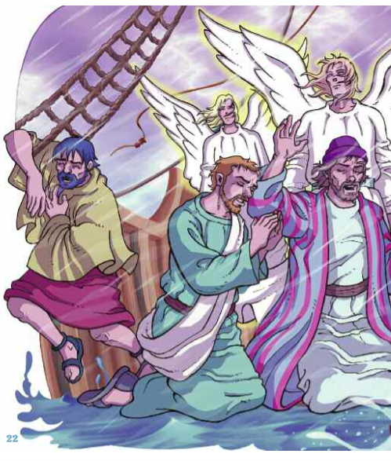
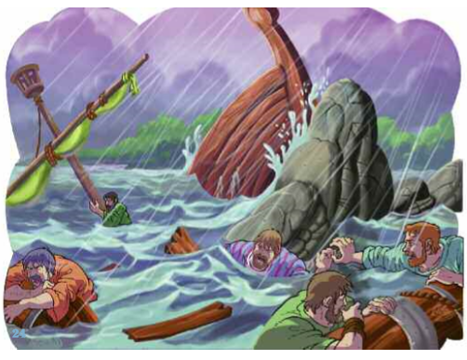
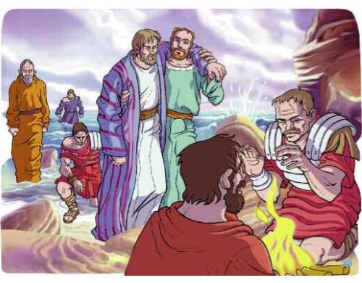
“Hablen de todas sus maravillas”
SALMO 105:2
“Hablen de todas sus maravillas”
SALMO 105:2
“Hablen de todas sus maravillas”
SALMO 105:2
“Hablen de todas sus maravillas”
SALMO 105:2
“Hablen de todas sus maravillas”
SALMO 105:2
“Hablen de todas sus maravillas”
SALMO 105:2

